Slide 1
.NET GC Internals
Wie funktioniert eigentlich der .NET Garbage Collector?

Slide 2
Agenda
Was du wahrscheinlich über den Garbage Collector weißt
Die Internas
Virtual Memory Nutzung in .NET Prozessen
Die vier Phasen eines GC Durchlaufs
GC-freundliches Programmieren
Zwischenfragen und Anmerkungen erlaubt!

Slide 3

Über den Sprecher
Kenny Pflug
Senior Software Developer bei Synnotech
Doktorand an der Universität Regensburg
Twitter: @feO2x
GitHub: feO2x
YouTube: youtube.com/c/kennypflug

Slide 4
Was du wahrscheinlich über den Garbage Collector weißt
Live Demo

Slide 5
Listeneintrag hinzufügen: vereinfachtes Speicherabbild des Datenteils
Thread Stack
Managed Heap
String „Joffrey“
ListEntry
String „Cersei“
ObservableCollection<ListEntry>
NamedList
String „Arya‘s List“
ObservableCollection<NamedList>
…
MainWindow ViewModel
MainWindow
…
App

Slide 6
Listeneintrag hinzufügen: vereinfachtes Speicherabbild des Datenteils
Thread Stack
Managed Heap
String „Joffrey“
ListEntry
String „Cersei“
newListEntry (ListEntry): xxx
ObservableCollection<ListEntry>
Return Address
NamedList
String „Arya‘s List“
entryName (string): ref
ObservableCollection<NamedList>
…
MainWindow ViewModel
MainWindow
…
App

Slide 7
Listeneintrag hinzufügen: vereinfachtes Speicherabbild des Datenteils
Thread Stack
Managed Heap
String „Joffrey“
ListEntry
String „Cersei“
Activation Frame
newListEntry (ListEntry): xxx
ObservableCollection<ListEntry>
Return Address
NamedList
String „Arya‘s List“
entryName (string): ref
ObservableCollection<NamedList>
…
MainWindow ViewModel
MainWindow
…
App

Slide 8
Listeneintrag hinzufügen: vereinfachtes Speicherabbild des Datenteils
Thread Stack
Managed Heap
Next Statement:
var newListEntry = new ListEntry(entryName);
String „Joffrey“
ListEntry
String „Cersei“
newListEntry (ListEntry): xxx
ObservableCollection<ListEntry>
Return Address
NamedList
String „Arya‘s List“
entryName (string): ref
ObservableCollection<NamedList>
…
MainWindow ViewModel
MainWindow
…
App

Slide 9
Listeneintrag hinzufügen: vereinfachtes Speicherabbild des Datenteils
Thread Stack
Managed Heap
Next Statement:
var newListEntry = new ListEntry(entryName);
ListEntry
String „Joffrey“
Return Address
ListEntry
name (string): ref
String „Cersei“
newListEntry (ListEntry): xxx
ObservableCollection<ListEntry>
Return Address
NamedList
String „Arya‘s List“
entryName (string): ref
ObservableCollection<NamedList>
…
MainWindow ViewModel
MainWindow
…
App

Slide 10
Listeneintrag hinzufügen: vereinfachtes Speicherabbild des Datenteils
Thread Stack
Managed Heap
Next Statement:
Name = name.MustNotBeNullOrWhiteSpace(nameof(name));
ListEntry
String „Joffrey“
Return Address
ListEntry
name (string): ref
String „Cersei“
newListEntry (ListEntry): xxx
ObservableCollection<ListEntry>
Return Address
NamedList
String „Arya‘s List“
entryName (string): ref
ObservableCollection<NamedList>
…
MainWindow ViewModel
MainWindow
…
App

Slide 11
Listeneintrag hinzufügen: vereinfachtes Speicherabbild des Datenteils
Thread Stack
Managed Heap
Next Statement:
Name = name.MustNotBeNullOrWhiteSpace(nameof(name));
ListEntry
String „Joffrey“
Return Address
ListEntry
name (string): ref
String „Cersei“
newListEntry (ListEntry): xxx
ObservableCollection<ListEntry>
Return Address
NamedList
String „Arya‘s List“
entryName (string): ref
ObservableCollection<NamedList>
…
MainWindow ViewModel
MainWindow
…
App

Slide 12
Listeneintrag hinzufügen: vereinfachtes Speicherabbild des Datenteils
Thread Stack
Managed Heap
Next Statement:
var newListEntry = new ListEntry(entryName);
ListEntry
String „Joffrey“
Return Address
ListEntry
name (string): ref
String „Cersei“
newListEntry (ListEntry): xxx
ObservableCollection<ListEntry>
Return Address
NamedList
String „Arya‘s List“
entryName (string): ref
ObservableCollection<NamedList>
…
MainWindow ViewModel
MainWindow
…
App

Slide 13
Listeneintrag hinzufügen: vereinfachtes Speicherabbild des Datenteils
Thread Stack
Managed Heap
Next Statement:
var newListEntry = new ListEntry(entryName);
ListEntry
String „Joffrey“
ListEntry
String „Cersei“
newListEntry (ListEntry): ref
ObservableCollection<ListEntry>
Return Address
NamedList
String „Arya‘s List“
entryName (string): ref
ObservableCollection<NamedList>
…
MainWindow ViewModel
MainWindow
…
App

Slide 14
Listeneintrag hinzufügen: vereinfachtes Speicherabbild des Datenteils
Thread Stack
Managed Heap
Next Statement:
newListEntry.Priority = SelectedListEntries.Count;
ListEntry
String „Joffrey“
ListEntry
String „Cersei“
newListEntry (ListEntry): ref
ObservableCollection<ListEntry>
Return Address
NamedList
String „Arya‘s List“
entryName (string): ref
ObservableCollection<NamedList>
…
MainWindow ViewModel
MainWindow
…
App

Slide 15
Reference Types vs. Value Types
Referenztypen:
Class
Interface
Delegate
Hier wird immer eine Referenz kopiert (Call by Reference).
Instanzen dieser Typen liegen immer im Managed Heap.
Wertetypen:
Struct
Enum
Hier wird der Wert an sich kopiert (Call by Value).
Instanzen dieser Typen sind direkt in Variablen / Parametern enthalten oder Teile von Objekten.

Slide 16
Listeneintrag hinzufügen: vereinfachtes Speicherabbild des Datenteils
Thread Stack
Managed Heap
Next Statement:
newListEntry.Priority = SelectedListEntries.Count;
ListEntry
String „Joffrey“
ListEntry
String „Cersei“
newListEntry (ListEntry): ref
ObservableCollection<ListEntry>
Return Address
NamedList
String „Arya‘s List“
entryName (string): ref
ObservableCollection<NamedList>
…
MainWindow ViewModel
MainWindow
…
App

Slide 17
Listeneintrag hinzufügen: vereinfachtes Speicherabbild des Datenteils
Thread Stack
Managed Heap
Next Statement:
newListEntry.Priority = SelectedListEntries.Count;
ListEntry
Name (string): ref
Priority (int): 0
String „Joffrey“
ListEntry
String „Cersei“
newListEntry (ListEntry): ref
ObservableCollection<ListEntry>
Return Address
NamedList
String „Arya‘s List“
entryName (string): ref
ObservableCollection<NamedList>
…
MainWindow ViewModel
MainWindow
…
App

Slide 18
Listeneintrag hinzufügen: vereinfachtes Speicherabbild des Datenteils
Thread Stack
Managed Heap
Next Statement:
newListEntry.Priority = SelectedListEntries.Count;
ListEntry
Name (string): ref
Priority (int): 1
String „Joffrey“
ListEntry
String „Cersei“
newListEntry (ListEntry): ref
ObservableCollection<ListEntry>
Return Address
NamedList
String „Arya‘s List“
entryName (string): ref
ObservableCollection<NamedList>
…
MainWindow ViewModel
MainWindow
…
App

Slide 19
Listeneintrag hinzufügen: vereinfachtes Speicherabbild des Datenteils
Thread Stack
Managed Heap
Next Statement:
SelectedListEntries.Add(newListEntry);
ListEntry
Name (string): ref
Priority (int): 1
String „Joffrey“
ListEntry
String „Cersei“
newListEntry (ListEntry): ref
ObservableCollection<ListEntry>
Return Address
NamedList
String „Arya‘s List“
entryName (string): ref
ObservableCollection<NamedList>
…
MainWindow ViewModel
MainWindow
…
App

Slide 20
Listeneintrag hinzufügen: vereinfachtes Speicherabbild des Datenteils
Thread Stack
Managed Heap
Next Statement:
SelectedListEntries.Add(newListEntry);
ListEntry
Name (string): ref
Priority (int): 1
String „Joffrey“
ListEntry
String „Cersei“
newListEntry (ListEntry): ref
ObservableCollection<ListEntry>
Return Address
NamedList
String „Arya‘s List“
entryName (string): ref
ObservableCollection<NamedList>
…
MainWindow ViewModel
MainWindow
…
App

Slide 21
Listeneintrag hinzufügen: vereinfachtes Speicherabbild des Datenteils
Thread Stack
Managed Heap
ListEntry
Name (string): ref
Priority (int): 1
String „Joffrey“
ListEntry
String „Cersei“
ObservableCollection<ListEntry>
NamedList
String „Arya‘s List“
ObservableCollection<NamedList>
…
MainWindow ViewModel
MainWindow
…
App

Slide 22
Garbage Collector im Einsatz
Live Demo

Slide 23
Listeneintrag entfernen und GC Run
Thread Stack
Managed Heap
ListEntry
Name (string): ref
Priority (int): 1
String „Joffrey“
ListEntry
String „Cersei“
ObservableCollection<ListEntry>
NamedList
String „Arya‘s List“
ObservableCollection<NamedList>
…
MainWindow ViewModel
MainWindow
…
App

Slide 24
Listeneintrag entfernen und GC Run
Thread Stack
Managed Heap
Next Statement:
SelectedListEntries.Remove(SelectedListEntry);
ListEntry
Name (string): ref
Priority (int): 1
String „Joffrey“
ListEntry
String „Cersei“
ObservableCollection<ListEntry>
NamedList
String „Arya‘s List“
Return Address
ObservableCollection<NamedList>
…
MainWindow ViewModel
MainWindow
…
App

Slide 25
Listeneintrag entfernen und GC Run
Thread Stack
Managed Heap
Next Statement:
SelectedListEntries.Remove(SelectedListEntry);
ListEntry
Name (string): ref
Priority (int): 1
String „Joffrey“
ListEntry
String „Cersei“
ObservableCollection<ListEntry>
NamedList
String „Arya‘s List“
Return Address
ObservableCollection<NamedList>
…
MainWindow ViewModel
MainWindow
…
App

Slide 26
Listeneintrag entfernen und GC Run
Thread Stack
Managed Heap
ListEntry
Name (string): ref
Priority (int): 1
String „Joffrey“
ListEntry
String „Cersei“
ObservableCollection<ListEntry>
NamedList
String „Arya‘s List“
ObservableCollection<NamedList>
…
MainWindow ViewModel
MainWindow
…
App

Slide 27
Listeneintrag entfernen und GC Run
Thread Stack
Managed Heap
Garbage Collector
1. Mark Phase
ListEntry
Name (string): ref
Priority (int): 1
String „Joffrey“
ListEntry
String „Cersei“
ObservableCollection<ListEntry>
NamedList
String „Arya‘s List“
ObservableCollection<NamedList>
…
MainWindow ViewModel
MainWindow
…
App

Slide 28
GC Roots
Variablen und Parameter auf Thread Stacks, die Objekte im Heap referenzieren
Statische Felder, die Objekte referenzieren
Objekte, die einen Finalizer (Destruktor) besitzen und deallokiert werden können (fReachableQueue)
Gepinnte Objekte (üblicherweise genutzt für Interop mit nativen Sprachen)

Slide 29
Listeneintrag entfernen und GC Run
Thread Stack
Managed Heap
Garbage Collector
1. Mark Phase
ListEntry
Name (string): ref
Priority (int): 1
String „Joffrey“
ListEntry
String „Cersei“
ObservableCollection<ListEntry>
NamedList
String „Arya‘s List“
ObservableCollection<NamedList>
…
MainWindow ViewModel
MainWindow
…
App

Slide 30
Listeneintrag entfernen und GC Run
Thread Stack
Managed Heap
Garbage Collector
1. Mark Phase
ListEntry
Name (string): ref
Priority (int): 1
String „Joffrey“
ListEntry
String „Cersei“
ObservableCollection<ListEntry>
NamedList
String „Arya‘s List“
ObservableCollection<NamedList>
…
MainWindow ViewModel
MainWindow
…
App

Slide 31
Listeneintrag entfernen und GC Run
Thread Stack
Managed Heap
Garbage Collector
Mark Phase
Sweep Phase
ListEntry
Name (string): ref
Priority (int): 1
String „Joffrey“
ListEntry
String „Cersei“
ObservableCollection<ListEntry>
NamedList
String „Arya‘s List“
ObservableCollection<NamedList>
…
MainWindow ViewModel
MainWindow
…
App

Slide 32
Listeneintrag entfernen und GC Run
Thread Stack
Managed Heap
Garbage Collector
Mark Phase
Sweep Phase
ListEntry
Name (string): ref
Priority (int): 1
String „Joffrey“
ObservableCollection<ListEntry>
NamedList
String „Arya‘s List“
ObservableCollection<NamedList>
…
MainWindow ViewModel
MainWindow
…
App

Slide 33
Listeneintrag entfernen und GC Run
Thread Stack
Managed Heap
Garbage Collector
Mark Phase
Sweep Phase
Compact Phase
ListEntry
Name (string): ref
Priority (int): 1
String „Joffrey“
ObservableCollection<ListEntry>
NamedList
String „Arya‘s List“
ObservableCollection<NamedList>
…
MainWindow ViewModel
MainWindow
…
App

Slide 34
Listeneintrag entfernen und GC Run
Thread Stack
Managed Heap
Garbage Collector
Mark Phase
Sweep Phase
Compact Phase
Memory for next object
ListEntry
Name (string): ref
Priority (int): 1
String „Joffrey“
ObservableCollection<ListEntry>
NamedList
String „Arya‘s List“
ObservableCollection<NamedList>
…
MainWindow ViewModel
MainWindow
…
App

Slide 35
Und wie ist es wirklich?
Nicht nur Mark-Sweep-Compact, sondern v.a. auch eine Plan-Phase.
Der GC kann simultan laufen zu anderen Threads
Der Managed Heap hat Speicherlöcher, die der GC ggfs. versucht zu füllen
Partitionierung des Managed Heaps in
Objektgröße: Small Object Heap (SOH) vs. Large Object Heap (LOH)
Lebensdauer: der SOH ist in drei Generationen aufgeteilt

Slide 36
Speicherregionen eines .NET Prozesses

Slide 37
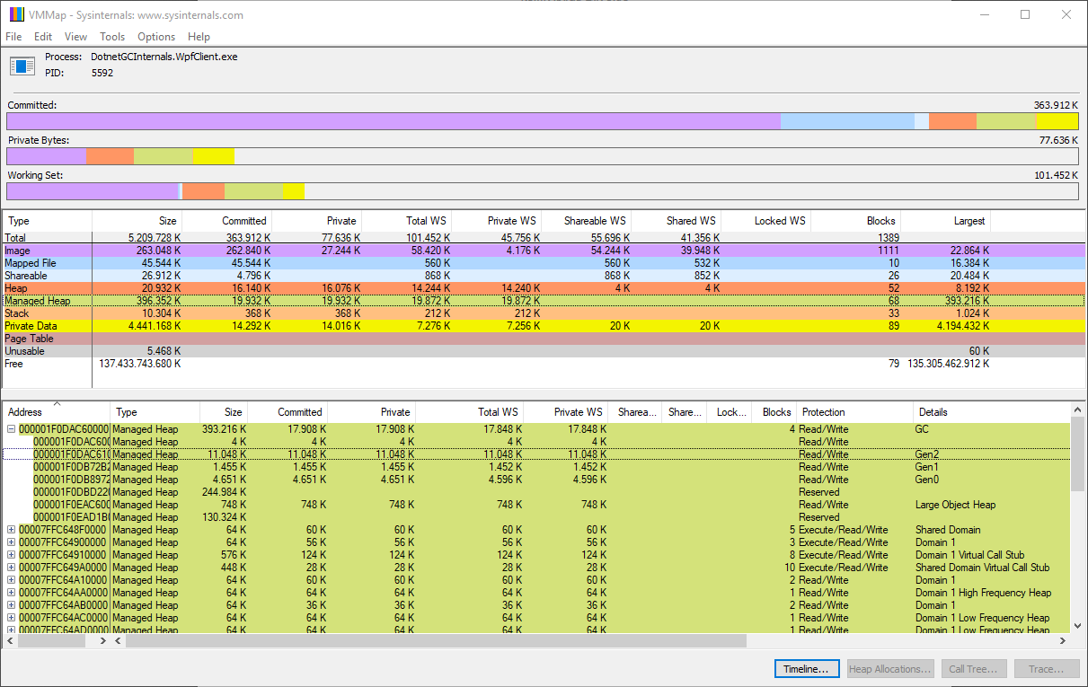
VMMap – Prozessspeicher aus Betriebssystemsicht

Slide 38
Vereinfachte Sicht auf x64 Process Virtual Memory in Windows
Kernel Data / Binaries
Thread Stack n
Images / DLLs
VirtualAlloc grow
Managed Heap
Native Heap
Thread Stack 2…
Thread Stack 1

Slide 39
Der GC Heap im Detail

Slide 40
Small Object Heap oder Large Object Heap?
Small Object Heap
85.000 Bytes?
Large Object Heap
kleiner
größer gleich

Slide 41
Small Object Heap vs. Large Object Heap
SOH:
Aufgeteilt in drei Generationen
Kann kompaktiert werden
Jede Art von Referenztypen
Schnelle Allokation, da die nächste freie Stelle im Speicher bekannt ist
LOH:
Eine Speicherregion
Wird standardmäßig nicht kompaktiert
Hauptsächlich Arrays
Keine schnelle Allokation

Slide 42
SOH: Generations

Slide 43
SOH: Generations
A
B
C

Slide 44
SOH: Generations
A
B
C

Slide 45
SOH: Generations
A
C

Slide 46
SOH: Generations
Generation 1
Generation 0
A
C

Slide 47
SOH: Generations
Generation 1
Generation 0
A
C
D
E
F

Slide 48
SOH: Generations
Generation 1
Generation 0
A
C
D
E
F

Slide 49
SOH: Generations
Generation 2
Generation 1
Generation 0
A
F

Slide 50
SOH: Generations
Generation 2
Generation 1
Generation 0
A
F
G
H
I
J

Slide 51
SOH: Generations
Generation 2
Generation 1
Generation 0
A
F
G
H
I
J

Slide 52
SOH: Generations
Generation 2
Generation 1
Generation 0
A
F
G
I
J

Slide 53
SOH: Generations
Generation 2
Generation 1
Generation 0
A
F
G
I
J
K
L
M
N

Slide 54
SOH: Generations
Generation 2
Generation 1
Generation 0
A
F
G
I
J
K
L
M
N

Slide 55
SOH: Generations
Generation 2
Generation 1
Generation 0
A
F
G
I
J
K
M

Slide 56
SOH: Generations
Generation 2
Generation 1
Generation 0
A
F
G
I
J
K
M

Slide 57
Segmente als interne Struktur im Managed Heap
Small Object Heap
Large Object Heap
Segment 1
Segment 2
Segment 3
Segment 4
Segment 5

Slide 58
Segmente als interne Struktur im Managed Heap
Small Object Heap
Large Object Heap
Segment 1
Segment 2
Segment 3
Segment 4
Segment 5
Nur das letzte Segment (Ephemeral) im SOH enthält G0 und G1

Slide 59
Segmente als interne Struktur im Managed Heap
Segmente müssen nicht unbedingt an fortlaufenden Stellen im Speicher liegen
Small Object Heap
Large Object Heap
Segment 1
Segment 2
Segment 3
Segment 4
Segment 5

Slide 60
Allokieren im SOH und LOH
SOH:
Versuche, das Objekt an der nächsten freien Stelle im Allocation Context zu allokieren.
Falls unmöglich, suche eine freie Stelle für Allocation Context in G0.
Falls nicht möglich, versuche mehr Speicher im aktuellen Segment zu committen.
Falls nicht möglich, führe GC Run durch, ggfs. neues Segment erstellen.
Falls nicht möglich -> OutOfMemoryException
Punkt 1 gilt nicht für Objekte mit Finalizer!
LOH:
Versuche, freie Stelle zu finden.
Falls nicht möglich, versuche mehr Speicher zu committen.
Falls nicht möglich, führe Full Foreground GC Run (ggfs. mehrmals) durch.
Falls nicht möglich -> OutOfMemoryException

Slide 61
Allocation Contexts
Reserved Memory
Committed Memory
Segment Info
zeroed
zeroed
zeroed
Allocation Context 1
Allocation Context 2
Allocation Context 3

Slide 62
Allocation Contexts
Free List
Reserved Memory
Committed Memory
Segment Info
zeroed
zeroed
zeroed
Allocation Context 1
Allocation Context 2
Allocation Context 3

Slide 63
Allocation Contexts (nach GC Kompaktieren)
Reserved Memory
Committed Memory
Segment Info
zeroed
zeroed
zeroed
Allocation Context 1
Allocation Context 2
Allocation Context 3

Slide 64
Garbage Collector Runs

Slide 65
Zwei Modi: Foreground GC und Background GC
Foreground GC:
Hält alle Managed Threads über den gesamten Lauf an
Kann Kompaktieren (muss aber nicht)
Generationen werden nur verschoben, wenn kompaktiert wird
Background GC:
Läuft auf dedizierten GC Thread, Managed Threads werden nur kurz unterbrochen
Kann nicht kompaktieren

Slide 66
Foreground GC
Ein Thread startet Garbage Collection Run.
Der Garbage Collector hält alle anderen Managed Threads an.
Condemn Generation: es wird festgelegt, welche Generationen traversiert werden.
Mark: von GC Roots aus wird der GC Heap traversiert und besuchte Objekte markiert – diese sind erreichbar.
Plan Phase: GC führt virtuelle Memory Compaction durch, basierend auf diesen Daten wird entschieden, ob Sweep oder Compaction durchgeführt wird.
Sweep or Compact Phase: der GC entfernt deallokiert nicht-markierte Objekte, der freie Speicher wird in der Free List verwaltet oder kompaktiert. Bei letzterem werden Generationsgrenzen verschoben.
Die angehaltenen Managed Threads werden fortgesetzt.

Slide 67
Concurrent Background GC
Ein Thread signalisiert dem Garbage Collector, dass ein Run durchgeführt werden muss.
Der Garbage Collector hält alle Threads an und präpariert Datenstrukturen.
Concurrent Mark: die Threads werden fortgefahren, auf dem GC Thread werden Objekte markiert, die erreichbar sind.
Nach der Concurrent Mark Phase hält der GC nochmals alle Threads an, um modifiziertet Objektgraphen erneut zu verfolgen (The Lost Object Problem).
Concurrent Sweep Phase: der GC entfernt deallokiert nicht-markierte Objekte, der freie Speicher wird in der Free List verwaltet.

Slide 68
Plan Phase: Effizienz des Kompaktieren
A
B
C
D
E
F
G
H
I
J

Slide 69
Plan Phase: Effizienz des Kompaktieren
B
D
E
F
I
J
A
B
C
E
F
G
H
I
J

Slide 70
Plan Phase: Effizienz des Kompaktieren
B
D
E
F
I
J
A
B
C
E
F
G
H
I
J

Slide 71
Plan Phase: Effizienz des Kompaktieren
D
E
F
I
J
A
B
C
E
F
G
H
I
J
B

Slide 72
Plan Phase: Effizienz des Kompaktieren
D
E
F
G
H
I
J
A
B
C
I
J
B
E
F

Slide 73
Plan Phase: Effizienz des Kompaktieren
D
E
F
G
H
A
B
C
H
I
J
B
E
F
I
J

Slide 74
Plan Phase: Effizienz des Kompaktieren
A
B
C
D
E
F
G
H
I
J
B
E
F
I
J
H

Slide 75
Plan Phase: Effizienz des Kompaktieren
A
B
C
D
E
F
G
H
I
J
B
E
F
I
J
H

Slide 76
Objekte mit Finalizer
Allokation immer langsam, da diese Objekte von der CLR gesondert getrackt werden.
Werden sie markiert zur Deallokation, dann werden sie in die fReachableQueue verschoben und auf einem gesonderten Thread der Finalizer ausgeführt.
Damit überlebt jedes Objekt mit Finalizer mindestes eine Generation (es wird erst bei einem der nächsten GC Runs tatsächlich deallokiert)
Finalizer kann beliebigen Code enthalten, also auch neue Objekte allokieren oder die eigene Referenz an einen statischen Variable zuweisen -> Resurrection

Slide 77
Tipps für GC-freundlichen Code

Slide 78
Vermeide Allokationen in performance-kritischem Code
Nutze Wertetypen (Structs und Enums) für Kapselung
Vermeide Boxing -> Ref Structs können nur auf Thread Stacks existieren
Typische Hidden Allocations:
Reflection-basierte Algorithmen (WPF Data Binding, ORMs, DI Container, Serializer)
Delegates / Events
Anonyme Methoden mit Closure
Stringkonkatenierung
Siehe Span<T> und Memory<T>
Wenn nicht allokiert wird, wird wahrscheinlich kein GC Run gestartet!

Slide 79
GC Performance mit DotMemory messen
Live Demo

Slide 80
Versteckte Allokationen
Live Demo

Slide 81
Performance Serializer
Live Demo

Slide 82
Messe Memory Management!
VMMap
PerfView
BenchmarkDotNet
JetBrains DotMemory
u.v.w

Slide 83
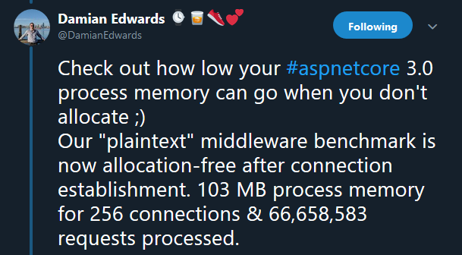
Zeitalter der Performance

Slide 84
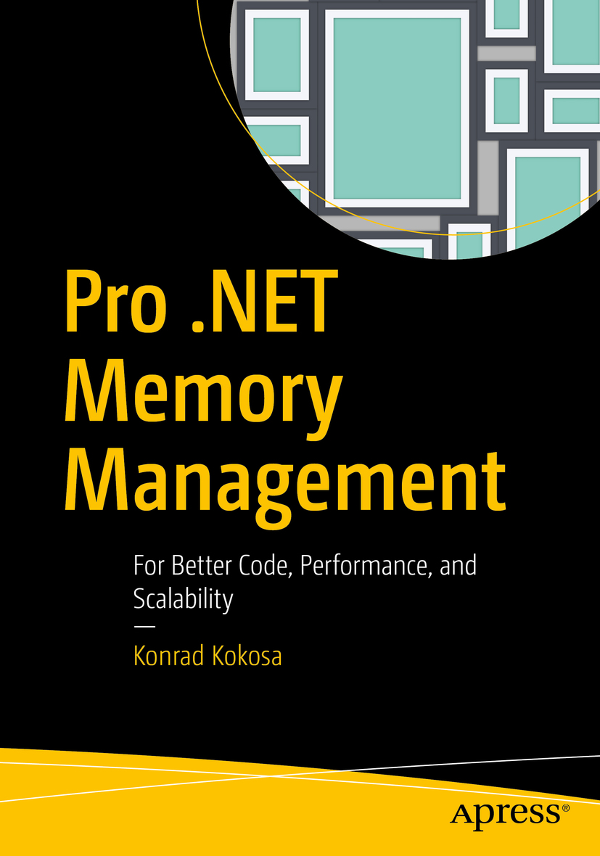
Pro .NET Memory Management

Slide 85
Weitere Literatur / Quellen
Book of the Runtime: https://github.com/cwoodruff/The-Book-of-the-Runtime
Ben Watson: Writing High-Performance .NET Code
Sasha Goldshtein, Dima Zurbal: Pro .NET Performance, Apress
Source Code Core CLR: https://github.com/dotnet/coreclr insbesonder GC: https://raw.githubusercontent.com/dotnet/coreclr/master/src/gc/gc.cpp

Slide 86
Vielen Dank.
Fragen? Lust auf ein Bierchen?

